Slide 1

股权买卖方、标的NER解决方案
作者：卢克治、李娟
日期：2020年9月25日

Slide 2

1
目
录
股权买卖标的方实体识别背景
2
数据处理过程
CONTENTS
3
NER算法方案分析
4
进展
5
模型预测

Slide 3
1
股权买卖方、标的实体识别背景

Slide 4
1 背景
NER又称作命名实体识别，是自然语言处理中的一项基础任务，是信息抽取的一个重要子任务，应用范围非常广泛。命名实体一般指的是文本中具有特定意义或者指代性强的实体，通常包括人名、地名、组织机构名、日期时间、专有名词等。
命名实体识别和关系抽取是构建知识图谱、智能问答、信息检索等上层应用的重要基础。能够使得机器能够自动标识文本中相关的实体和关系信息，并从文本中提取出各个行业领域的上层应用中亟需的宝贵知识信息，大大降低人工参与的成本。

Slide 5
1 项目背景
从原始非结构化公司股权交易公告文件中自动抽取结构化的数据，帮助研究员快速获取文本中的实体信息（买方、卖方、标的公司），使用机器替代人工简单重复劳动。
机器智能提取出“受让方公司（买方）”、“转让方公司（卖方）”、“标的公司”三种实体信息，为机器能够智能识别公告中的实体内在关系等信息奠定基础。
实体标注文本 | 买方 | 卖方 | 标的公司
华创阳安股份有限公司关于华创证券有限责任公司收购太平洋证券股份有限公司部分股权的风险提示公告。一、交易概述2019年11月15日，华创阳安股份有限公司（以下简称“华创阳安”、“上市公司”或“公司”）全资子公司华创证券有限责任公司（以下简称“华创证券”）与北京嘉裕投资有限公司（以下简称“北京嘉裕”）签署《股份转让协议》及《表决权委托协议》，华创证券拟以5.50元/股，受让北京嘉裕持有的太平洋证券股份有限公司（以下简称“太平洋”）400,000,000股股份，并自证券监管机构同意之日起接受北京嘉裕持有的太平洋剩余344,039,975股股份的表决权委托。本次交易后，华创证券拥有太平洋表决权的股份数量为744,039,975股，占总股本的10.92%，成为太平洋第一大股东。具体情况详见公司同日披露的《华创阳安股份有限公司关于华创证券有限责任公司收购太平洋证券股份有限公司5.87%股权并接受5.05%表决权委托的公告》。本次交易尚需华创阳安股东大会审议通过、证券监管机构批准后方可实施。 | 华创证券有限责任公司 | 北京嘉裕投资有限公司 | 太平洋证券股份有限公司

Slide 6
2
数据处理过程

Slide 7
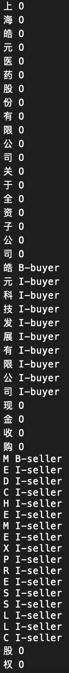
2 数据处理 — 标准数据集构建
从已经标注好的1083条公告中完成文本处理，将每条公告按照“。”、“；”、“;”三种分句符号进行分句拆分；
按照标记好的买方、卖方、标的三种标签类别的词典回句子中定位原文位置并通过BIO标记方式标记数据，形成命名实体识别标准数据集（目前如果存在嵌套实体，优先标记的是买方，后续解决嵌套问题）。
序列标注
联合标注BIO类型
将每个元素标注为“B-X”、“I-X”或者“O”。其中，“B-X”表示此元素所在的片段属于X类型并且此元素在此片段的开头，“I-X”表示此元素所在的片段属于X类型并且此元素在此片段的中间位置（seller、buyer、target），“O”表示不属于任何类型。
目标信息都在文本中，序列标注的方式标注出文本中三种不同类型的序列元素
随机按照80%作为训练集、10%作为测试集、10%作为验证集构建标准数据集。

Slide 8
2 数据处理-数据清洗
在已标注的股权关系转让数据和将要模型预测的股权转让数据中发现如下问题：
很多数据中存在表格选项信息，需要清洗掉。
存在一些拍卖信息，需要清洗掉。
存在一些数据是取消转让或者终止的交易信息，所以也要去除。
清洗规则 | 清洗规则
['■'],['□'],['√'] | ['拍卖暂缓'], ['暂缓拍卖'], ['暂缓阶段'], ['已暂缓'], ['拍卖事项暂缓'], ['暂缓部分'], ['暂缓收购']
['资产重组', '个月内', '资产情况说明'] | ['停牌', '暂缓'], ['停牌公告'], ['停牌进展公告']
['撤回', '终止'], ['未正常进行'] | ['提示性公告']
['取消购买'], ['取消收购'], ['取消交易'], ['取消挂牌出售'], ['取消出售'] | ['终止购买'], ['终止收购'], ['终止交易'], ['取消挂牌出售'], ['终止出售']
['解除', '终止'], ['解除','签订', '《股权转让协议》'], ['解除手续'], ['解除与'], ['解除于'], ['解除质押'], ['解除协议书'] | ['已撤回'], ['撤回的公告'], ['终止', '撤回'], ['撤回了'], ['被撤回'], ['并撤回']

Slide 9
3
NER算法方案分析

Slide 10
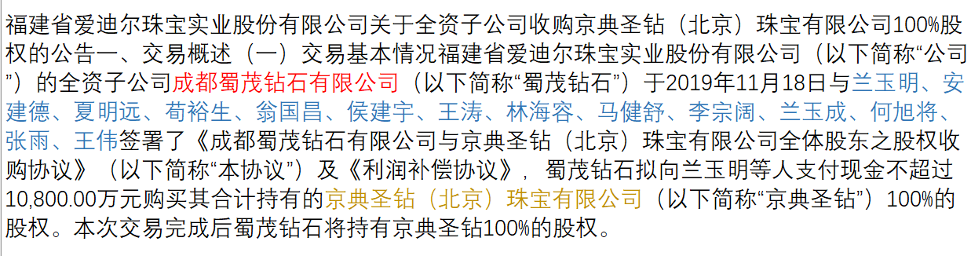
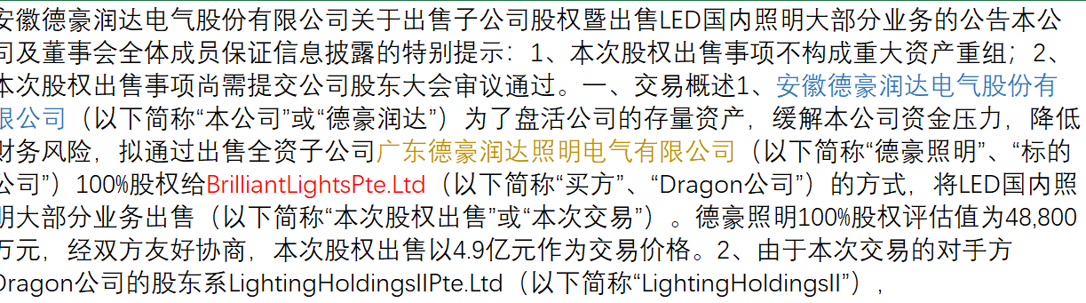
NER算法方案分析-目标分析
识别出买方 (Buyer)：红色 卖方 (Seller)：蓝色 标的公司 (Target)：黄色
1、提取的实体可能是人名也可能是公司名；
2、实体可能是中文也可能是英文；

Slide 11
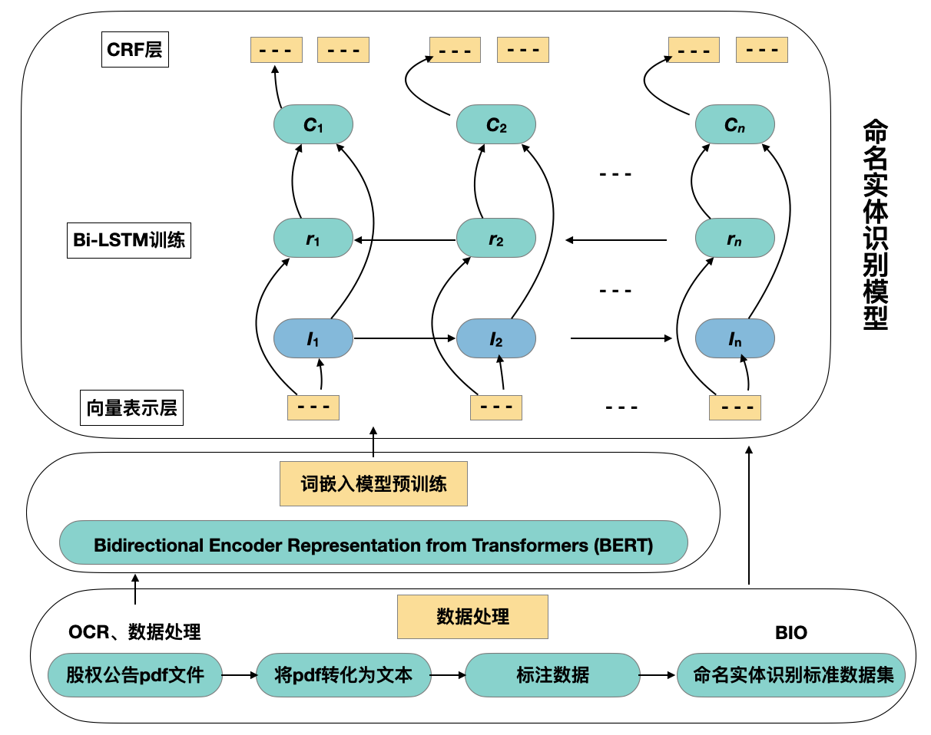
NER算法方案分析-模型详情
BERT-BiLSTM-CRF算法
预训练模型：
预训练的深度双向Transformer语言模型（BERT）
主体NER模型：
BiLSTM+CRF模型：
采用封锁固定向量的方式，将输入映射成向量作为输入层接入双向的LSTM，再将前向和后向的结果拼接，接全连接层输出每个字符属于每个标签的概率，再接CRF进行实体类别分类。

Slide 12
NER算法方案分析-模型特点分析
预训练模型参数详情：
基于维基中文百科等语料进行预训练的Bert模型：
batch size: 20，gradient clip: 5，embedding size: 100，optimizer: Adam，dropout rate: 0.5，learning rate: 0.001
缺点：
对有标签数据集要求相对较高，当训练语料少，模型效果可能不一定理想；
无法解决实体嵌套的问题。
优点：
能够学习语料的上下文信息，模型对语义理解较强；
自带了中文预训练模型，对少样本标签数据能够快速产生较好的效果；

Slide 13
4
股权关系命名实体识别进展

Slide 14
股权关系命名实体识别进展-数据集
一：数据集
已经完成标注数据到标准数据集的脚本书写；
形成了初步的标准数据集（将标注结果按照公告id来统一）；
数据详情：服务器10.167.3.4下
/data1/baiqj/lucas/Bert+BiLSTM+CRF-GPUlinux-GuQuanAna3-newBert/NERdata/200828在1083整合id数据基础上李娟加了新的过滤规则
 | 句子 | 公告数 | 实体个数 | 买方（Buyer） | 卖方（Seller） | 标的（Target）
训练集 | 4424 | * | 4945 | 1552 | 1861 | 1532
验证集 | 525 | * | 531 | 186 | 203 | 142
测试集 | 573 | * | 617 | 186 | 250 | 181
总体 | 5522 | 981 | 6093 | 1924 | 2314 | 1855

Slide 15
股权关系命名实体识别-模型训练结果
实验1：
未整合公告id的数据集：
batch size：64
epoch：10
模型位置：服务器10.10.5.121下
/data/lucas/Bert+BiLSTM+CRF-linux-GuQuanAnalyse/output-id not union result 0731 epoch10 batch sieze64
 | Precision | Recall | F1值
Buyer (买方) | 46.31% | 59.79% | 52.19% 244
Seller (卖方) | 7.63% | 27.27% | 11.93% 786
Target (标的) | 29.55% | 69.35% | 41.44% 467
总体 | 20.77% | 51.15% | 29.55%
实验2：
整合公告id的数据集：
batch size：64
epoch：10
模型位置：服务器10.10.5.121下
/data/lucas/Bert+BiLSTM+CRF-linux-GuQuanAnalyse/output-id union result 0804 epoch10 batch size 64
 | Precision | Recall | F1值
Buyer (买方) | 35.81% | 71.43% | 47.71% 363
Seller (卖方) | 15.68% | 61.34% | 24.98% 931
Target (标的) | 0.28% | 1.15% | 0.45 718
总体 | 13.82% | 46.80% | 21.34%

Slide 16
股权关系命名实体识别-模型训练结果
实验3：
整合公告id的数据集：
batch size：32
epoch：20
模型位置：服务器10.10.5.121下
/data/lucas/Bert+BiLSTM+CRF-linux-GuQuanAnalyse/output-id union result 0805 epoch20 batch size32
 | Precision | Recall | F1值
Buyer (买方) | 71.92% | 80.22% | 75.84% 203
Seller (卖方) | 56.51% | 74.79% | 64.38% 315
Target (标的) | 58.59% | 86.21% | 69.77% 256
总体 | 61.24% | 79.80% | 69.30%
实验4：
整合公告id的数据集：
batch size：32
epoch：30
模型位置：服务器10.10.5.121下
/data/lucas/Bert+BiLSTM+CRF-linux-GuQuanAnalyse/output
 | Precision | Recall | F1值
Buyer (买方) | 70.97% | 84.62% | 77.19% 217
Seller (卖方) | 68.82% | 76.05% | 72.26% 263
Target (标的) | 69.61% | 81.61% | 75.13% 204
总体 | 69.74% | 80.3% | 74.65%

Slide 17
股权关系命名实体识别-模型训练结果
实验5：
整合公告id的数据集：
batch size：16
epoch：30
模型位置：服务器10.10.5.121下
/data/lucas/Bert+BiLSTM+CRF-linux-GuQuanAnalyse2/output
 | Precision | Recall | F1值
Buyer (买方) | 76.47% | 85.71% | 80.83% 204
Seller (卖方) | 62.24% | 74.79% | 67.94% 286
Target (标的) | 70.56% | 86.78% | 77.84% 214
总体 | 68.89% | 81.65% | 74.73%
实验6：
预训练模型换为中文分词训练的BERT
整合公告id的数据集：
batch size：16
epoch：30
模型位置：服务器10.10.5.121下
/data/lucas/Bert+BiLSTM+CRF-linux-GuQuanAnalyse3-newBert/output-newBert0811-batch16Epoch30
 | Precision | Recall | F1值
Buyer (买方) | 80.79% | 90.11% | 85.19% 203
Seller (卖方) | 65.07% | 79.83% | 71.7% 292
Target (标的) | 71.36% | 90.23% | 79.70% 220
总体 | 71.47% | 86.03% | 78.07%
The best

Slide 18
股权关系命名实体识别-模型训练结果
实验7：
预训练模型换为中文分词训练的BERT
整合公告id的数据集：
batch size：32
epoch：30
模型位置：服务器10.10.5.121下
/data/lucas/Bert+BiLSTM+CRF-linux-GuQuanAnalyse3-newBert/output-newBert0817-batch32Epoch30
 | Precision | Recall | F1值
Buyer (买方) | 79.13% | 89.56% | 84.02% 206
Seller (卖方) | 68.70% | 75.63% | 72.00% 262
Target (标的) | 80.40% | 91.95% | 85.79% 199
总体 | 75.41% | 84.68% | 79.78%
实验8：
预训练模型换为中文分词训练的BERT
整合公告id的数据集：
batch size：8
epoch：40
模型位置：服务器10.167.3.4下
/data1/baiqj/lucas/Bert+BiLSTM+CRF-GPUlinux-GuQuanAna3-newBert/output200817-newBertGpu-batch8epoch40
 | Precision | Recall | F1值
Buyer (买方) | 85.86% | 90.11% | 87.94% 191
Seller (卖方) | 77.59% | 78.57% | 78.08% 241
Target (标的) | 79.00% | 90.80% | 84.49% 200
总体 | 80.54% | 85.69% | 83.03%
The best
The best

Slide 19
股权关系命名实体识别-模型训练结果
实验9：
预训练模型换为中文分词训练的BERT
整合公告id的数据集：
batch size：10
epoch：40
模型位置：服务器10.167.3.4下
/data1/baiqj/lucas/Bert+BiLSTM+CRF-GPUlinux-GuQuanAna3-newBert/output200817-newBertGpu-batch10epoch40
 | Precision | Recall | F1值
Buyer (买方) | 86.56% | 88.46% | 87.50% 186
Seller (卖方) | 74.60% | 78.99% | 76.73% 252
Target (标的) | 79.80% | 93.10% | 85.94% 203
总体 | 79.72% | 86.03% | 82.75%
实验10：
预训练模型换为中文分词训练的BERT
整合公告id的数据集，并使用李娟新的清洗规则后数据：
batch size：8
epoch：40
模型位置：服务器10.167.3.4下
/data1/baiqj/lucas/Bert+BiLSTM+CRF-GPUlinux-GuQuanAna3-newBert/output-股权关系加李娟清洗规则-newBertGpu-batch8Epoch40
 | Precision | Recall | F1值
Buyer (买方) | 85.86% | 90.11% | 87.94 191
Seller (卖方) | 77.59% | 78.57% | 78.08 241
Target (标的) | 79.00% | 90.80% | 84.49 200
总体 | 80.54% | 85.69% | 83.03
The best
The best

Slide 20
数据处理—遗留问题
问题1：目前包括标准数据集、算法还无法解决嵌套实体的问题，后续主要解决单个实体多个标签的嵌套问题。
实体标注文本 | 买方 | 卖方 | 标的公司
上海皓元医药股份有限公司关于全资子公司皓元科技发展有限公司现金收购MEDCHEMEXPRESSLLC股权的公告。一、交易情况（一）基本情况1.收购方：皓元科技发展有限公司（以下简称“香港皓元”）,系上海皓元医药股份有限公司（以下简称“皓元医药”）100%控股全资子公司。2.转让方：MEDCHEMEXPRESSLLC（以下简称“MCE”），股东：GAOZhinong、GAOAnnie，GAOZhinong与GAOAnnie系父女关系。3.转让标的：MEDCHEMEXPRESSLLC100%的股权。4.交易事项：香港皓元用现金购买MCE股东GAOZhinong所持有的95%的股权、GAOAnnie所持有的5%的股权。5.购买资产价格：600,000美元。6.是否构成关联交易：本次收购事项不存在关联关系，故不构成关联交易。7.根据《非上市公众重大资产重组管理办法》第二条规定：“公众公司及控股或者控制的公司购买、出售资产，达到下列标准之一的，1/5构成重大资产重组：（一）购买、出售的资产总额占公众公司最近一个会计年度经审计的合并财务会计报表期末资产总额的比例达到50%以上； | 皓元科技发展有限公司 | MEDCHEMEXPRESSLLC | MEDCHEMEXPRESSLLC

Slide 21
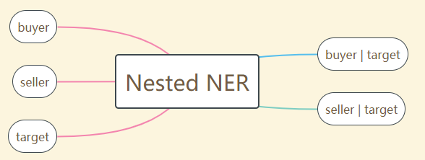
嵌套实体识别—遗留问题解决方案
方案1：将分类任务的目标从单标签变成多标签
修改Schema，将可能共同出现的所有类别两两组合，产生新的标签（如：将B-buyer与B-target组合起来，构造一个新的标签B-buyer|target；将B-seller与B-target组合起来，构造一个新的标签B-seller|target）；这样做的好处是最后的分类任务仍然是一个单分类，因为所有可能的分类目标我们都在Schema中覆盖了。

Slide 22
嵌套股权关系命名实体识别-模型训练结果
实验11：
预训练模型换为中文分词训练的BERT
整合公告id的数据集：
加上嵌套实体关系数据集；
batch size：8
epoch：40
 | Precision | Recall | F1值
Buyer (买方) | 87.37% | 98.86% | 92.76% 198
Seller (卖方) | 79.80% | 89.50% | 84.38% 202
Target (标的) | 74% | 86.05% | 79.78% 199
Buyer | target | 无 | 无 | 无
Seller | target | 42.50% | 40.48% | 41.46% 40
总体 | 78.00% | 87.72% | 82.58%
模型位置：服务器10.167.3.4下
/data1/baiqj/lucas/Bert+BiLSTM+CRF-GPUlinux-GuQuanAna3-newBert/output-nestedNER200910batch8epoch40

Slide 23
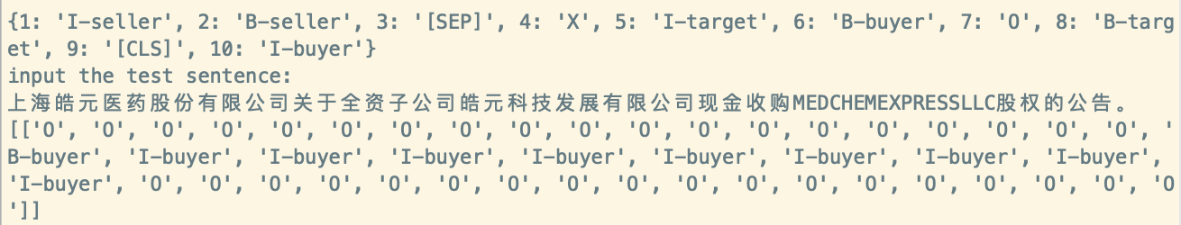
股权关系命名实体识别进展—遗留问题：
英文识别效果不理想
案例分析：
输入：上海皓元医药股份有限公司关于全资子公司皓元科技发展有限公司现金收购MEDCHEMEXPRESSLLC股权的公告。
结果：上海皓元医药股份有限公司关于全资子公司皓元科技发展有限公司现金收购MEDCHEMEXPRESSLLC股权的公告。
买方（Buyer）
卖方(Seller)、标的(Target)
买方（Buyer）
分析原因：英文的语料不是很多，大部分都是中文的；
Error (未识别出)

Slide 24
5
模型预测

Slide 25
5 模型预测-与Rbert预测结果进行对比
整合公告id的数据集（未经过清洗规则再次过滤）：
batch size：32
epoch：30
随机标注100条数据，然后两个模型进行预测
 | Bert+BiLstm+crf模型 |  |  | RBert模型
 | Precision | Recall | F1 | Precision | Recall | F1
Buyer | 0.63 | 0.72 | 0.65 | 0.54 | 0.57 | 0.53
Seller | 0.51 | 0.62 | 0.52 | 0.42 | 0.43 | 0.41
Target | 0.58 | 0.59 | 0.58 | 0.58 | 0.59 | 0.57

